Slide 1
Projet de Tableau de Bord RH
De la donnée brute à la prise de décision stratégique. Transformation des données des Ressources Humaines en un outil de pilotage interactif et fiable.

Slide 2
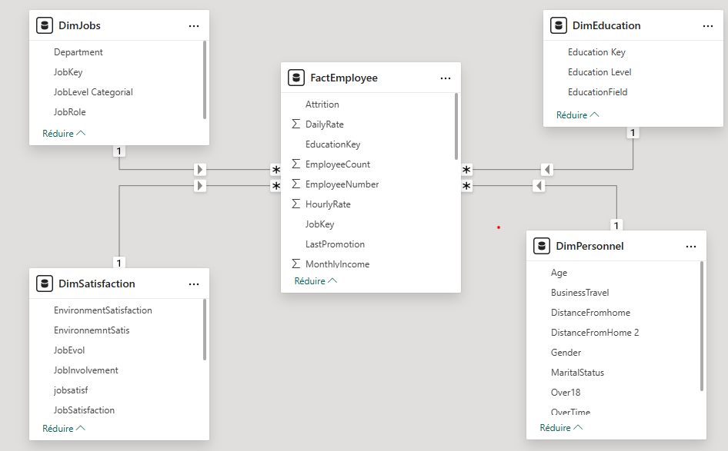
Architecture et Fiabilité des Données
La fondation technique de ce projet repose sur une modélisation optimisée dite "en étoile" (Star Schema). Cette structure sépare clairement les faits (les événements RH) des dimensions (les axes d'analyse), garantissant ainsi haute performance, évolutivité et intégrité absolue des indicateurs calculés.

Slide 3
Dynamique des Effectifs et Attrition
Cœur de l'analyse RH, cet axe permet d'évaluer la capacité de rétention de l'entreprise via une comptabilisation stricte des collaborateurs actifs et des départs, aboutissant au KPI majeur : le Taux d'Attrition.

Slide 4
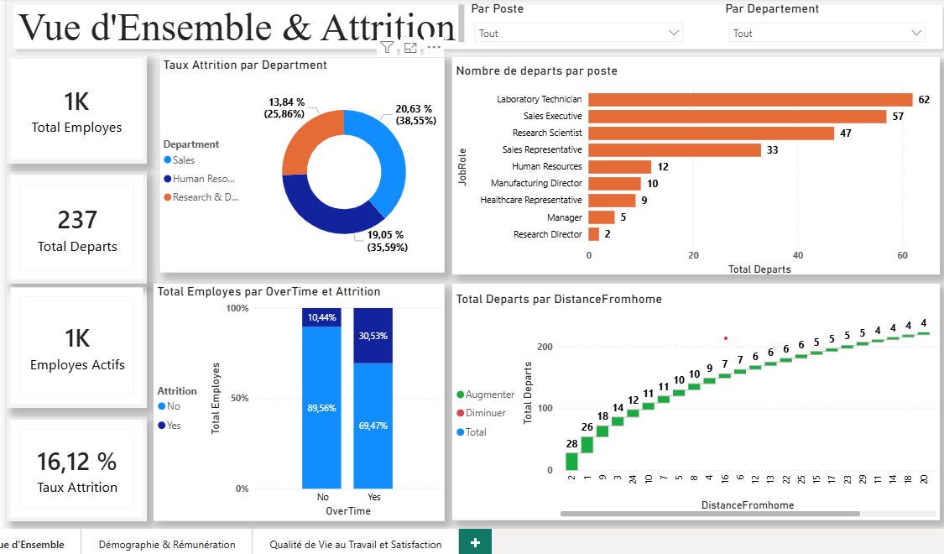

Slide 5
Politique de Rémunération et Évolution
Démographie et Mobilité
Cet axe mesure l'investissement dans le capital humain. Il met en lumière l'équité des salaires et surveille les indicateurs de progression comme l'ancienneté et le temps écoulé depuis la dernière promotion pour prévenir la stagnation.
Identification des facteurs de risque liés à l'organisation du travail et au profil des collaborateurs. L'analyse croisée révèle les impacts cachés de la structure organisationnelle sur la décision de quitter l'entreprise.

Slide 6
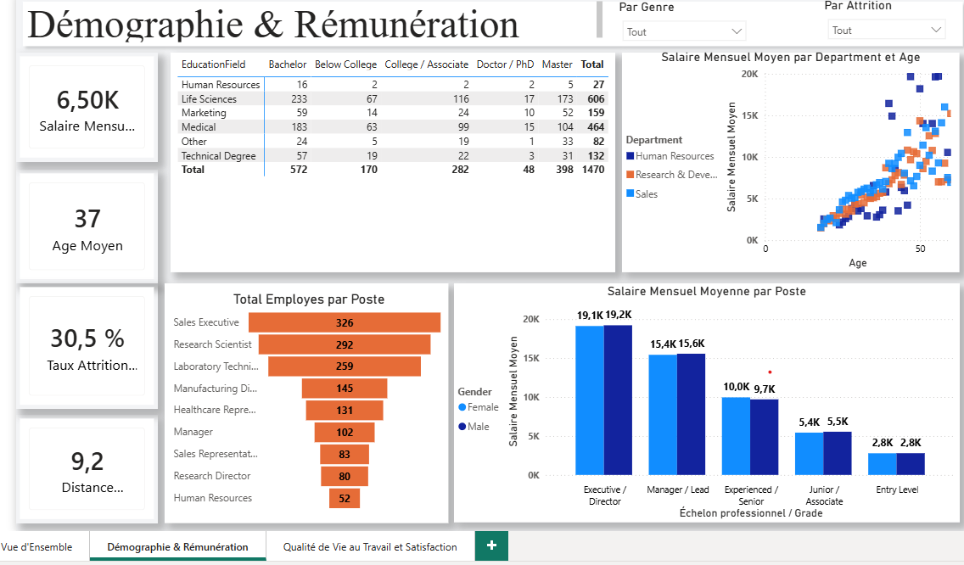

Slide 7
Qualité de Vie au Travail
L'évaluation du climat social est primordiale. En exploitant la dimension Satisfaction, nous mesurons le ressenti direct des collaborateurs pour cibler les actions managériales d'urgence.

Slide 8
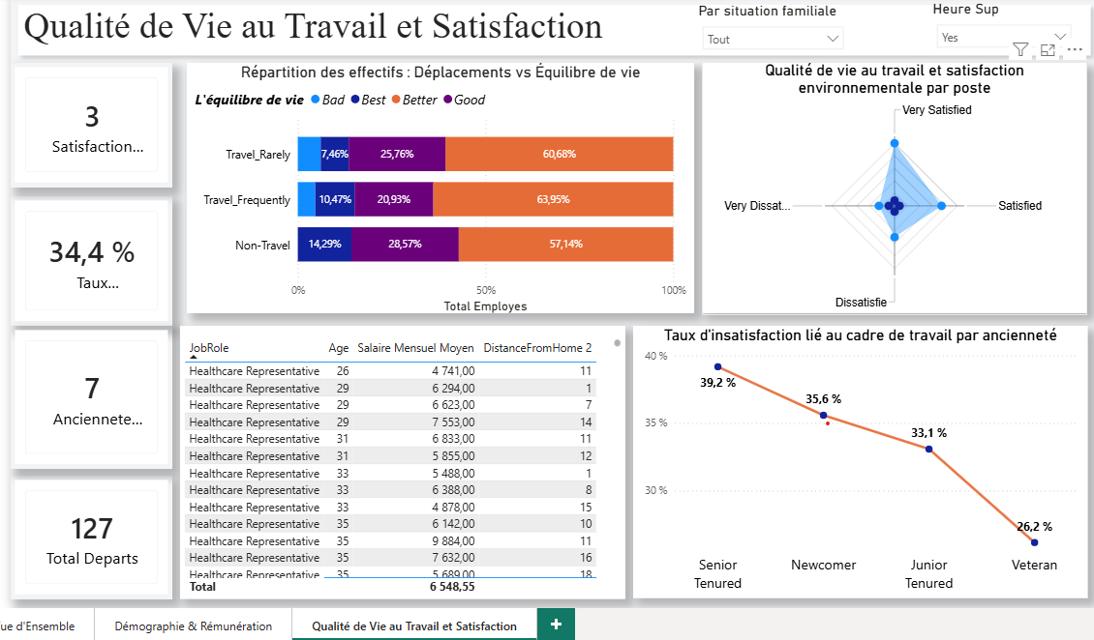

Slide 9
Livrables Finaux du Projet
Ce tableau de bord interactif centralise l'intelligence RH. Il fournit une bibliothèque d'indicateurs certifiés et s'appuie sur un modèle de données gouverné, prêt pour les futures évolutions analytiques de l'entreprise.

